Slide 1

Comunicación con las familias

Slide 2
Objetivo:
Promover la comunicación y participación de las familias en las actividades de la institución.

Slide 3
¿Cuáles son las mejores maneras de mantener involucrados a los padres en las actividades de los niños?
Que asistan a las reuniones de Apoderados: Para conocer a las Educadoras, técnico en párvulos y todo el personal del Jardín Infantil de esta manera escuchará los planes, se informará de los logros de su hijo y los objetivos que se quieren lograr.
Que asistan a los eventos del Jardín Infantil: Es de suma importancia que los padres asistan a los distintos eventos que realizan los niños en el Jardín Infantil.
Que participen de las actividades que se organizan para los padres: En muchos de los jardines infantiles se organizan reuniones o charlas de aprendizaje para los padres, donde les enseñamos distintas actividades que pueden realizar con los niños en sus casas y de esa manera fortalecer los aprendizajes. Ejemplo de talleres son como cepillar los dientes, fortalecer la lectura, comida sana, etc.

Slide 4

Solicitar ayuda de los Padres en el Jardín Infantil:
Acompañar a los niños en las salidas pedagógicas.
Ayudar en la confección de materiales pedagógicos para distintas actividades.
Ayudar en los proyectos del Jardín Infantil como la huerta escolar.
Colaborar en la clase de su hijo, leyendo un cuento, realizando una experiencia de aprendizaje, actuación de un cuento, bailes, etc.
Preparar comida para algún evento aniversario, cumpleaños, etc.

Slide 5

Libreta de comunicaciones
Es un canal de comunicación entre las familias y el Jardín. Si bien lo manipulan los niños, comunica información o inquietudes a las familias y permite que éstas encuentren un espacio privilegiado para hacer llegar sus dudas, pedidos, sugerencias y también vivencias relevantes.
Es conveniente recordar que el interlocutor es la familia, que sus integrantes necesitan recibir y dar comunicaciones claras, amables.
Se sugiere pensar cuánto tiempo se destina a hacer “notitas” y cuánto se estimula a las familias a expresarse a través de este medio.
La idea es, que todas las semanas se escriba algo, por eso es fundamental la colaboración por ambas partes, escuela y familia. El objetivo es que sea un diario para transmitir información, expresarse y favorecer la comunicación en todo momento y en diferentes contextos.

Slide 6
Teniendo en cuenta lo planteado anteriormente, es necesario reflexionar, institucionalmente acerca de:
¿Qué queremos comunicar?
¿Cómo queremos comunicarlo?
¿Quién/es recibirán la información?
¿Qué criterios adoptamos para jerarquizar la información?
¿Qué dispositivo de circulación adoptaremos?
¿Cuáles son las posibilidades reales de las familias de utilizarlo para comunicarse con los docentes? (por ejemplo, en el caso de quede en la institución diariamente)

Slide 7

Ojo
¿Qué tipo de notas se envían? ¿Qué tiempo de trabajo insume la comunicación? ¿Los materiales que se utilizan para las notas justifican lo que se informa? ¿Los padres pueden hacer una devolución o comentario? ¿Se incluyen notas positivas? ¿Firma siempre el docente, o el equipo directivo también participa de la comunicación con los padres a través del cuaderno?
Es de suma importancia que se le dedique tiempo a realizar este análisis crítico de la libreta/agenda como instrumento de comunicación.

Slide 8

Formas de comunicar los contenidos.
Es frecuente que en relación a las formas de comunicar, las notas estén impresas en pequeños recuadros o tiras de papel que deben plegarse.
El texto de las notas está acompañado por una imagen de referencia que alude a la información o pedido realizado. La referencia puede ser una imagen predeterminada (igual para todos los niños) o una expresión plástica realizadas por ellos.
Cuando se trata de invitaciones, suelen estar realizadas en cartulina u otro papel con formatos que suelen representar siluetas simplificadas que pueden constituirse en estereotipos (Ej.: casa, corazones, animalitos, palomas, etc.), o bien realizadas con producciones de los niños.

Slide 9

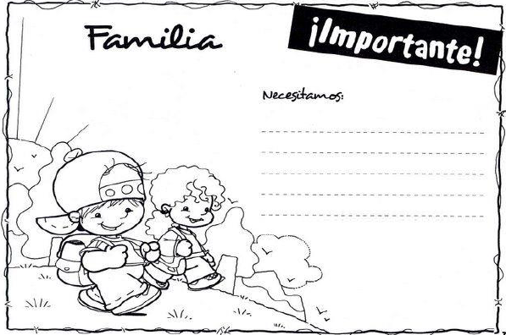
Algunas notitas que puede enviar al hogar:

Slide 10

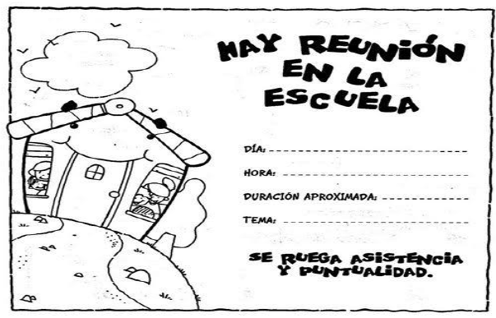

Slide 11

